Slide 1
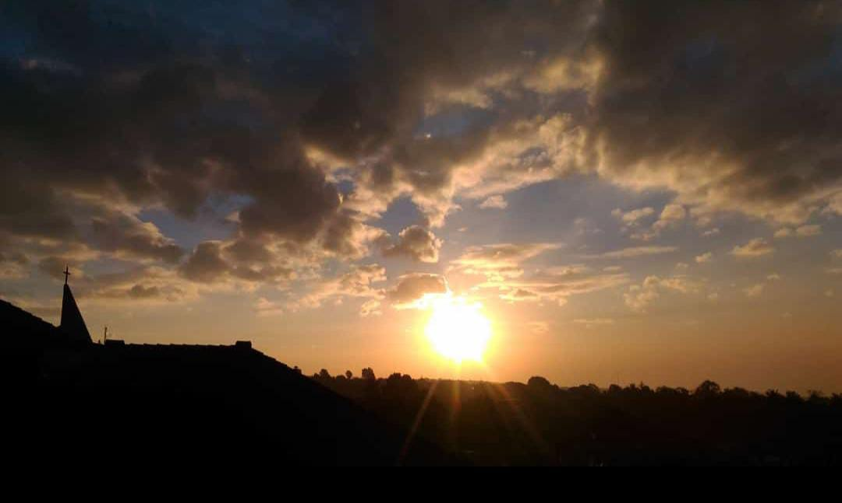
Misa Jumat Pertama
Jumat, 6 November 2020

Slide 2
.: Awalilah kurbanmu :.
Awalilah kurbanmu pada
tuhan, siapkanlah hatimu.
Curahkanlah hati nurani kita,

Slide 3
persatukanlah denganNya.
Mohon kuat dalam percaya,
besarkan pengharapanmu

Slide 4
Mohon karunia dan rahmat tuhan agar cinta tuhan dan teman

Slide 5
Sadarilah kristus bersama
kita mengurbankan dirinya.
Hayatilah kasih karunianya

Slide 6
Dalam sabda dan santapan.
Agar kita diselamatkan
dan hidup mengikutinya

Slide 7
Rayakanlah dalam pesta ini
Pesta keselamatan kekal

Slide 8
.: Pernyataan Tobat :.
Saya mengaku kepada
Allah Yang Mahakuasa,
Dan kepada saudara sekalian,

Slide 9
bahwa saya telah
berdosa, dengan pikiran
dan perkataan,
dengan perbuatan
dan kelalaian.

Slide 10
Saya berdosa,
saya berdosa,
saya sungguh berdosa.
Oleh sebab itu
saya mohon,

Slide 11
kepada
Santa Perawan Maria,
kepada para malaikat
dan orang kudus,

Slide 12
dan kepada
saudara sekalian
supaya mendoakan saya
pada Allah, Tuhan kita.

Slide 13
.: Tuhan Kasihanilah :.
I : Tuhan kasihanilah kami
U : Tuhan kasihanilah kami

Slide 14
I : Kristus kasihanilah kami
U : Kristus kasihanilah kami

Slide 15
.: Kemuliaan :.
Kemuliaan kepada
Allah di surga

Slide 16
Dan damai di bumi
kepada orang,
yang berkenan pada-Nya.

Slide 17
Kami memuji Dikau.
Kami meluhurkan Dikau,
Kami menyembah Dikau,
Kami memuliakan Dikau,

Slide 18
Kami bersyukur kepada-Mu,
karena kemuliaan-Mu
yang besar,

Slide 19
Ya Tuhan Allah,
Raja surgawi,
Allah Bapa yang Mahakuasa.

Slide 20
Ya Tuhan Yesus Kristus,
Putra yang tunggal.
Ya Tuhan Allah,
Anak Domba Allah,
Putra Bapa,

Slide 21
Engkau yang menghapus dosa dunia,
Kasihanilah kami

Slide 22
Engkau yang menghapus
dosa dunia,
Kabulkanlah doa kami.

Slide 23
Engkau yang duduk
di sisi Bapa,
Kasihanilah kami.
Karena hanya
Engkaulah kudus,

Slide 24
Hanya Engkaulah Tuhan,
Hanya Engkaulah
Mahatinggi,
Ya Yesus Kristus,

Slide 25
Bersama dengan
Roh Kudus,
dalam kemuliaan
Allah Bapa.
Amin.

Slide 26
- mazmur tanggapan -
???????

Slide 27
.: Syahadat :.
Aku percaya akan Allah, Bapa yang Mahakuasa, pencipta langit dan Bumi

Slide 28
dan akan Yesus Kristus, Putra-Nya yang tunggal, Tuhan kita

Slide 29
Yang dikandung dari
Roh Kudus,
dilahirkan oleh
perawan Maria.

Slide 30
Yang menderita sengsara dalam pemerintahan Ponsius Pilatus, disalibkan, wafat dan dimakamkan.

Slide 31
Yang turun
ke tempat penantian,
pada hari ketiga
bangkit dari antara
orang mati.

Slide 32
Yang naik ke surga, duduk di sebelah kanan Allah Bapa yang Mahakuasa.

Slide 33
Dari situ Ia kan datang mengadili orang hidup dan yang mati.

Slide 34
Aku percaya akan Roh Kudus, Gereja Katolik yang Kudus, persekutuan Para Kudus,

Slide 35
Pengampunan dosa,
Kebangkitan badan,
Kehidupan kekal.
Amin.

Slide 36
.: Kudus – kudus :.
Kudus, kudus, kuduslah
Tuhan Allah segala kuasa
Surga dan bumi
penuh kemuliaan-Mu

Slide 37
Terpujilah Engkau di Surga. Diberkatilah yang datang dalam nama Tuhan. Terpujilah Engkau di Surga.

Slide 38
.: Anak Domba Allah :.
Anak Domba Allah
yang menghapus
dosa dunia,
kasihanilah kami.

Slide 39
Anak Domba Allah
yang menghapus
dosa dunia,
Berilah kami damai.

Slide 40
.: Tuhan Kau satukan kami :.
Ulangan :
Tuhan, Kau satukan kami
dalam perjamuanMu.
Dengan makan roti ini
kami pun bersaudaralah

Slide 41
Ayat 1 :
Pesta Kau
selenggarakan, Kau
sebarkan undangan.

Slide 42
Yang serta dalam perjamuan akan hidup kekal

Slide 43
Bagai yang Engkau janjikan pada para rasulMu

Slide 44
Dan kami percaya
tulus hati Dikau tak ingkar janji

Slide 45
Ayat 2 :
Kala kau serahkan roti pada para muridMu

Slide 46
Engkau nyatakan
penuh cinta t’rimalah hidupKu

Slide 47
Itulah tanda cintaMu bagi kami umatMu

Slide 48
Kini kami satu
dengan Dikau
‘kan mengabdi saudara

Slide 49
.: MARI KITA MEMADAHKAN :.
Sakramen yang sungguh agung, mari kita muliakan,

Slide 50
Surut sudah hukum lampau, tata baru tampillah. Karna indra tidak mampu, iman jadi tumpuan.

Slide 51
Yang Berputra dan
Sang Putra dimuliakan, disembah, dihormati,
dan dipuja

Slide 52
Beserta dengan Sang Roh
muncul dari keduaNya, dan setara disembah. Amin

Slide 53
.: TUHAN, Kau GEMBALA KAMI :.
Tuhan, Kau gembala kami, tuntun kami dombaMu

Slide 54
Kami mohon
menikmati hikmat
pengurbananMu.
Tuhan Yesus,
juru s’lamat

Slide 55
Kami ini milikMu. Tuhan Yesus, juru s’lamat, kami ini milikMu.

